Slide 1
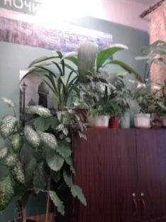
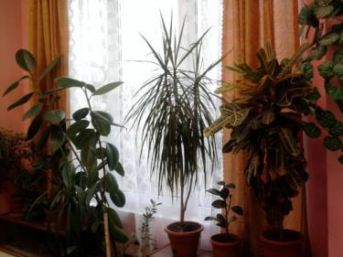
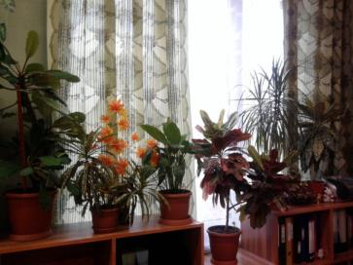
Работа учащихся на пришкольной территории,
в садово-парковых хозяйствах и озеленение школы.

Slide 2
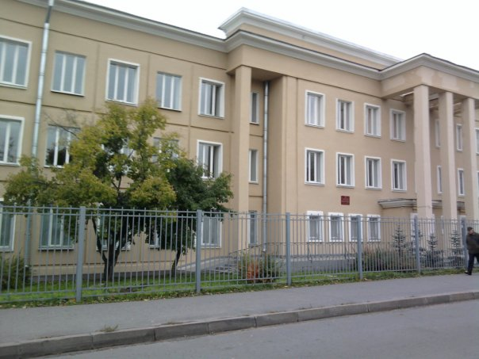
Наша школа одна из самых старейших школ нашего города.
В 2007 году мы отмечали её 70 летний юбилей.
Бывшее здание школы.

Slide 3
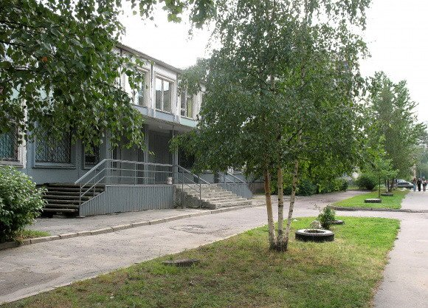
В 1984 году школа переехала в новое здание.

Slide 4
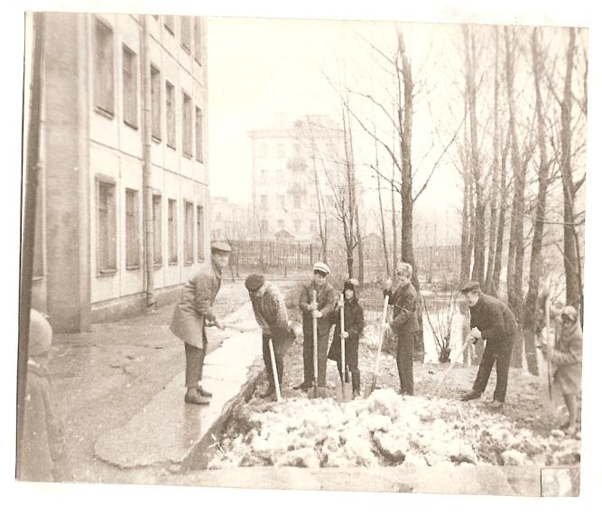
С 1988 года учащиеся нашей школы начали
озеленять пришкольную территорию.

Slide 5
Из питомника садово-паркового хозяйства
города Пушкина ребята вместе с учителями
биологии Сергеем Владимировичем и
Ниной Ивановной привезли 500 саженцев,
посадили вокруг школы.
Через год было привезено ещё 70 саженцев.

Slide 6
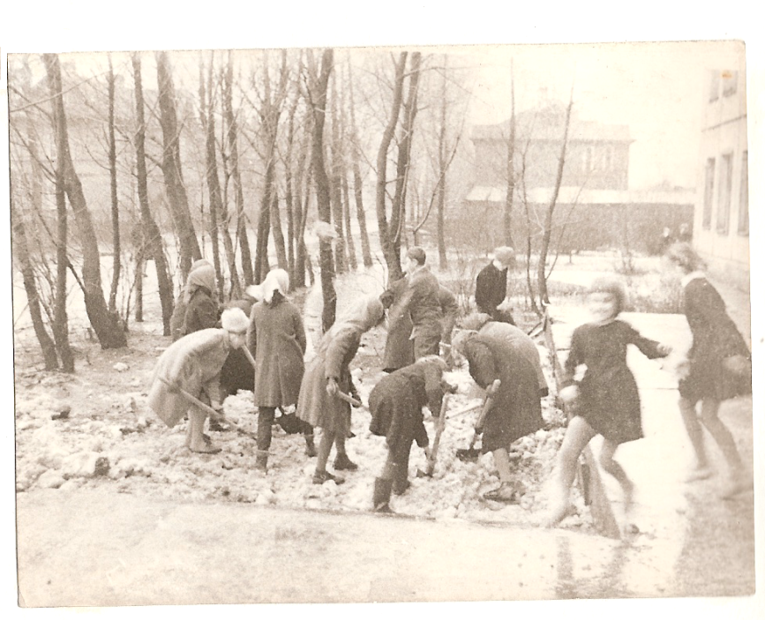

Slide 7
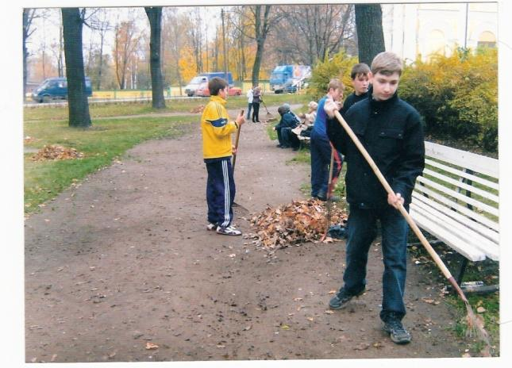
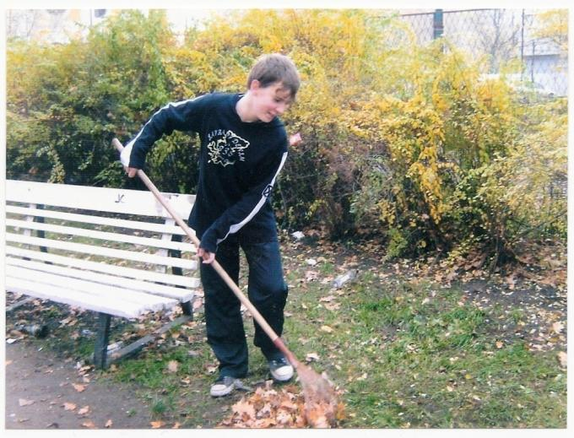
С этих пор за каждым классом прикреплен
участок,
на котором мы ухаживаем за посадками.

Slide 8
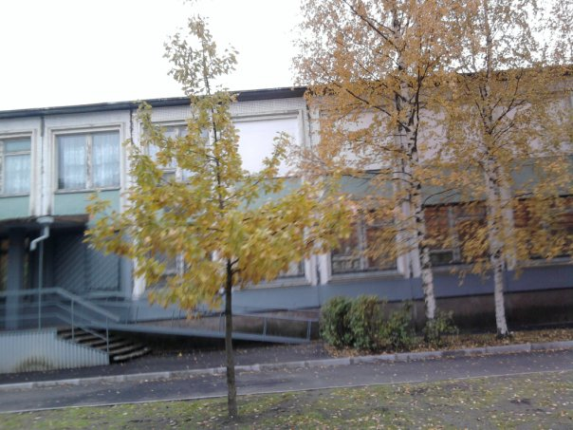
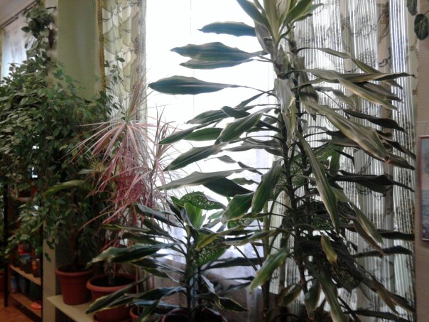
Каждую осень у нас проходит
акция «Пусть город будет краше»,
каждую весну «Неделя сада».

Slide 9
На территории нашей школы растет более 20 видов дикорастущих и декоративных деревьев и кустарников : береза, дуб, клён, каштан, яблоня, шиповник, клёник, лопчатник
и другие.

Slide 10
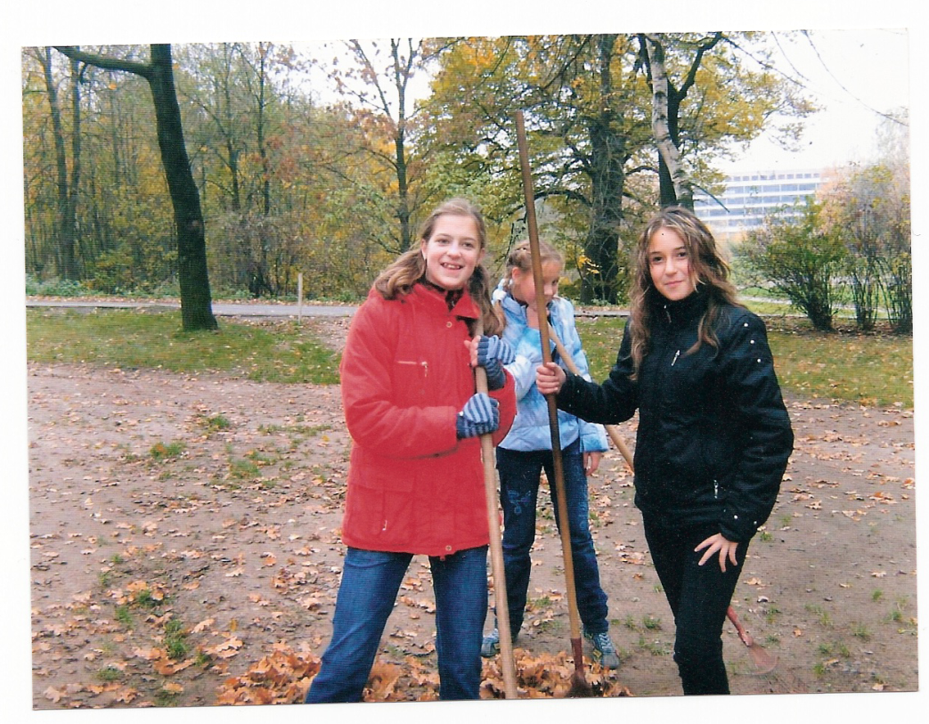
Так же мы каждую осень работаем в парке «Охта», на Большеохтинском и Пороховском кладбищах.

Slide 11
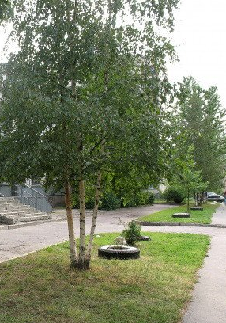
У нас есть «Алея выпускников», где по традиции в день последнего звонка лучший ученик одиннадцатого класса и первого класса сажают деревце с наказом для первоклассников.

Slide 12
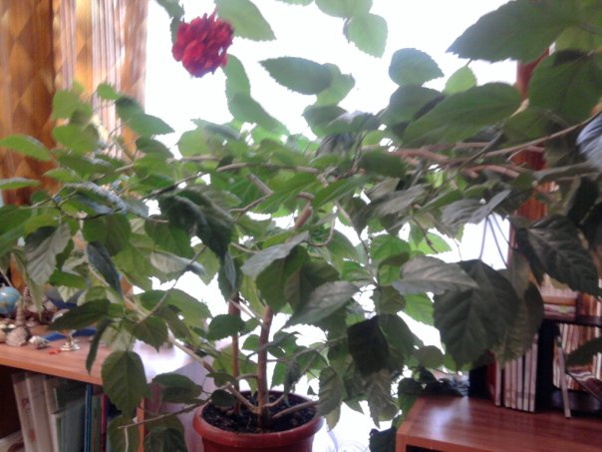
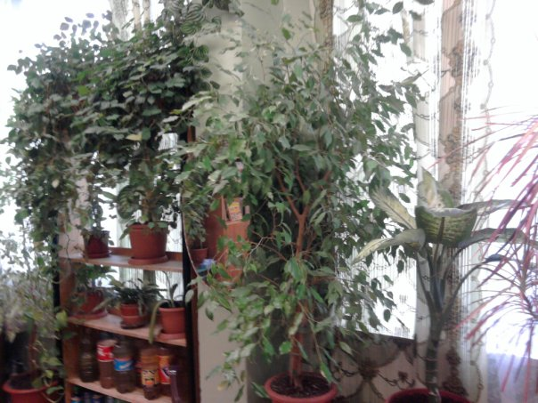
Также мы озеленяем наши кабинеты.

Slide 13
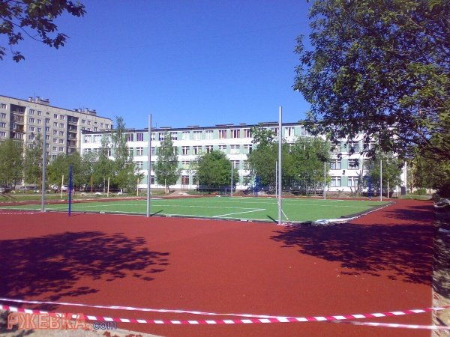
Мы любим свою школу!!!!!!!

